Slide 1
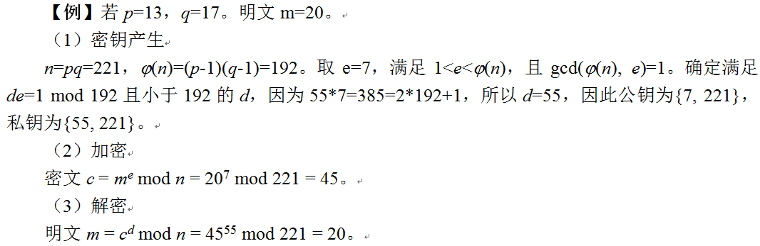
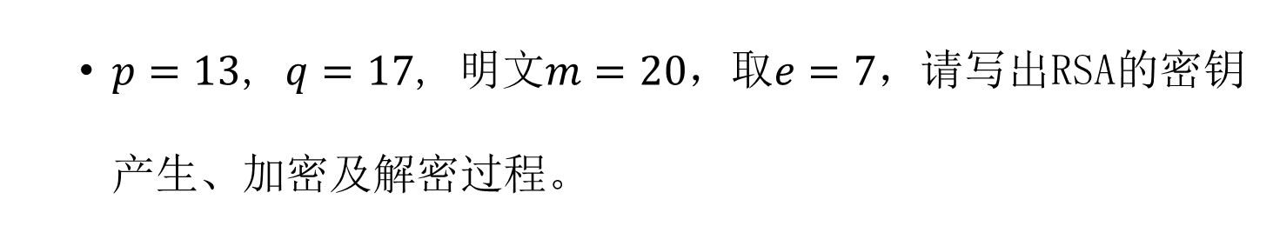
复习
RSA算法
$p=13$, $q=17$, 明文$m=20$，取$e=7$，请写出RSA的密钥产生、加密及解密过程。

Slide 2
第六讲
认证技术
延时符

Slide 3
6.1 认证技术
验证发送方的身份，称为实体认证
认证目的
验证消息的完整性，称为消息认证

Slide 4



6.1 认证技术
合法通信
Alice
Bob
加密
主动攻击
认证
被动攻击
保密性，防窃听
防篡改、冒充等
Eve
保密性不能自然地提供认证功能，认证也无法自然地提供保密功能。

Slide 5



认证中心
（CA, Certificate Authority）
6.1 认证技术
可信的第三方
接收注册申请
处理
发送方
接收方
安全变换
信息传输通道
安全变换
消息
秘密消息
秘密消息
消息
密钥
密钥
攻击者
批准/拒绝请求
颁发证书

Slide 6
6.1 认证技术
可提供认证功能的函数分为三类：
加密函数：使用消息发送方和消息接收方共享的密钥对整个消息进行加密，则整个消息的密文作为认证符。
消息认证码：Message Authentication Code, MAC. 它是消息和密钥的函数，产生定长度值，该值作为消息的认证符。
散列函数：它是将任意长的消息映射为定长的hash值的函数（无需密钥），以该hash值作为认证符。

Slide 7
基于DES的消息认证码
6.1 认证技术

Slide 8
基于Hash函数的认证
6.1 认证技术

Slide 9
结合加密的Hash函数的三种应用
6.1 认证技术

Slide 10
思考
前沿认证技术
延时符

Slide 11
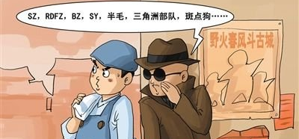
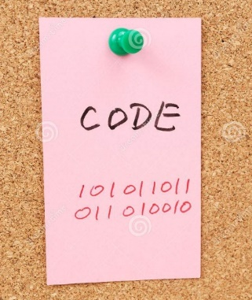
思考
对称
密码学
?
非对称
密码学
古典密码学

Slide 12

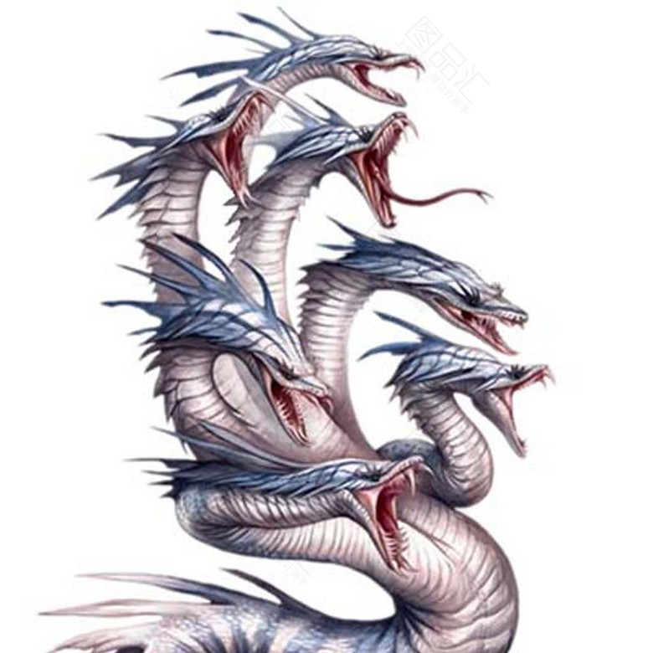
思考
克隆攻击
Sybil攻击

Slide 13
思考
1
2
3
行为
不便
经济
损失
人身
安全

Slide 14
思考
电机
控制器
电机执行了假命令
密钥泄露
线路完好

Slide 15

思考
电机
物理层安全
控制器
Physical Layer security
玩具
克隆攻击

Slide 16



思考
干扰
Alice
Bob
欺骗
窃听
Eve

Slide 17
思考
飞行轨迹模拟信道
Alice
Bob

Slide 18
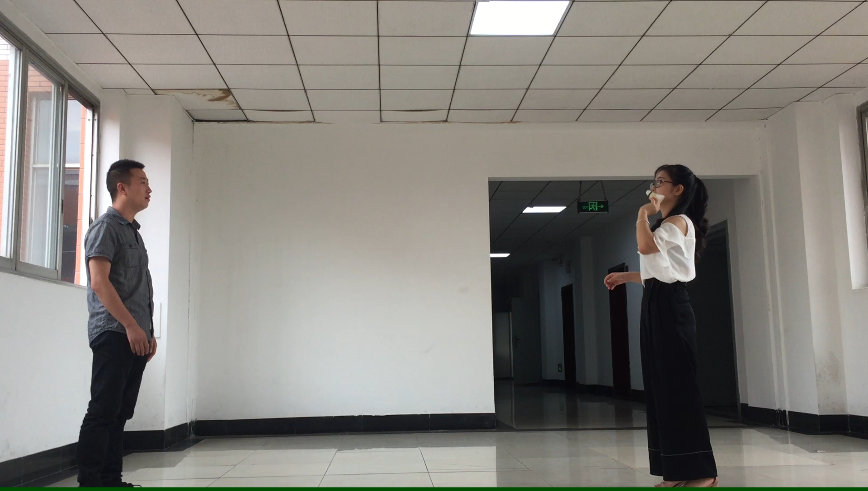
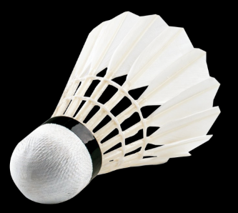
思考
Alice
Bob

Slide 19
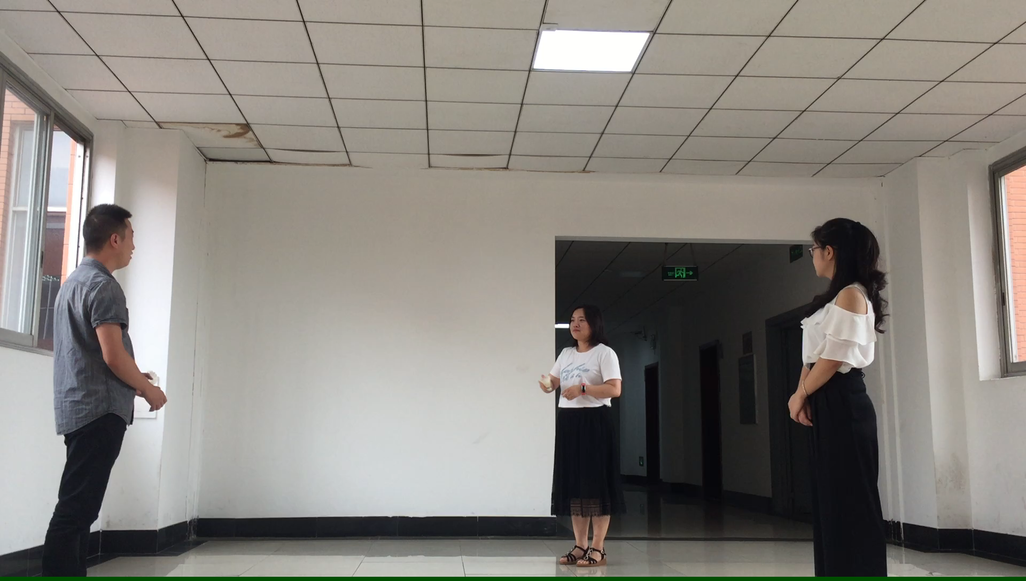
思考
Bob
Eve
Alice

Slide 20
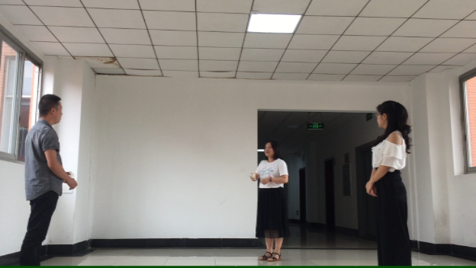
思考
Bob
Eve
Alice

Slide 21
思考
飞行轨迹模拟信道
非法与合法信道
有明显差别
Alice
Bob
Eve

Slide 22
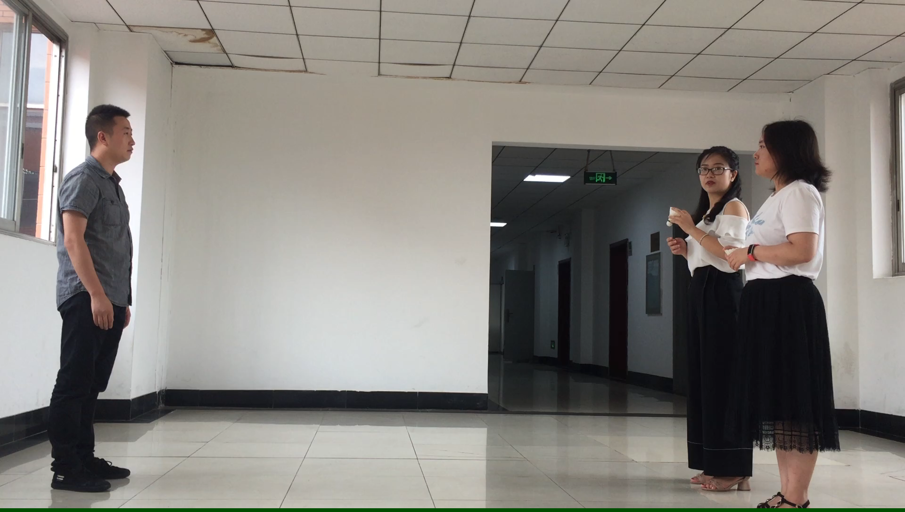
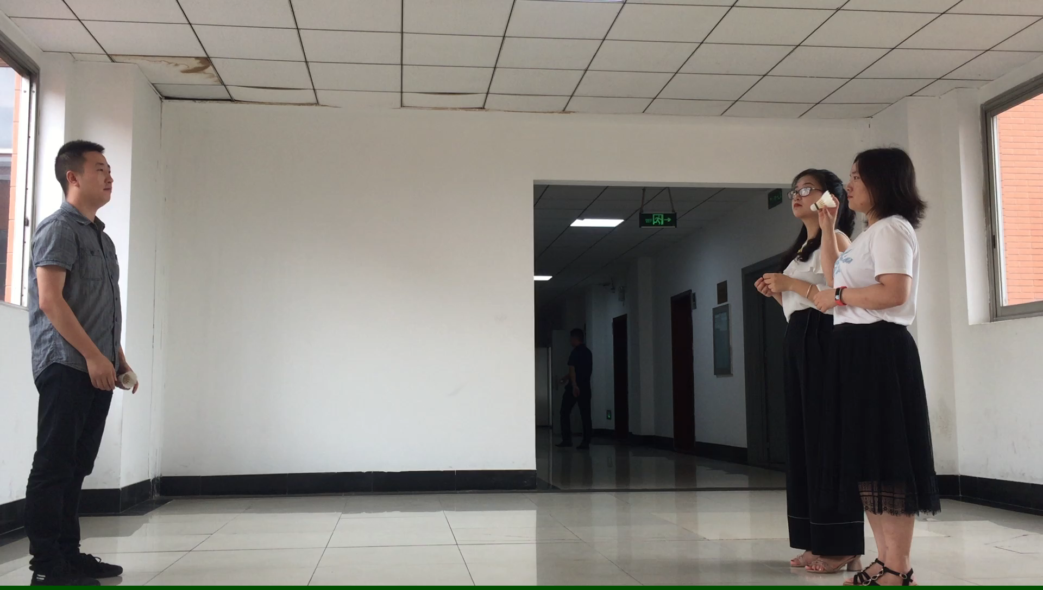
思考
Bob
Alice
Eve
Bob
Alice
Eve

Slide 23
思考
飞行轨迹模拟信道
Alice
Bob
非法与合法信道
无明显差别
物理层认证
Eve
分辨率

Slide 24
思考
Alice
Bob
Eve
物理层认证判别式

Slide 25
思考
Alice
Bob
信道差值
判别
门限值
Eve
物理层认证判别式

Slide 26
思考
控制器
Alice
电机
Bob
Problem Solved
玩具Eve

Slide 27
思考
？
Sybil攻击

